Slide 1
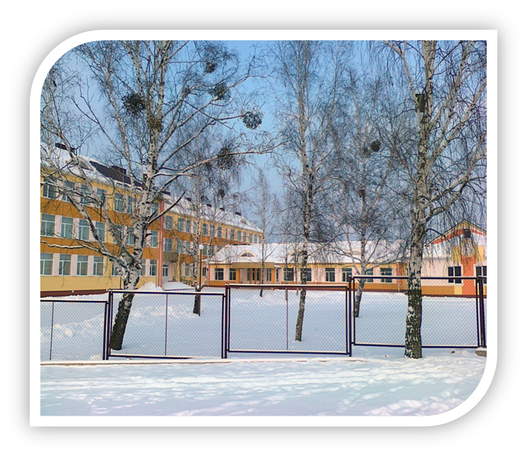
Вас вітають вчителі Познанського ліцею Березівської сільської ради

Slide 2
Проблема над якою працює ШМО:
Розвиток пізнавальних і творчих здібностей учнів на уроках трудового навчання, як умова формування талановитої всебічно розвиненої особистості

Slide 3
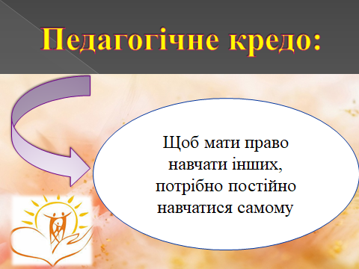

Slide 4
Конструктор сучасного уроку трудового навчання в аспекті НУШ
Урок – дзеркало загальної педагогічної культури вчителя, мірило його інтелектуального багатства, показник його світогляду, ерудиції.
До хорошого уроку вчитель готується все життя.
В. Сухомлинський

Slide 5

Якщо хочеш, щоб люди збудували корабель,
не наказуй їм іти в ліс та заготовляти деревину.
Зроби так, щоб вони полюбили море.
Антуан де Сент-Екзюпері

Slide 6
Під поняттям компетентнісний підхід розуміють спрямованість освітнього процесу на формування й розвиток ключових і предметних компетентностей особистості, які покликані наблизити процес трудового навчання до життєвих потреб учня, його інтересів та природних здібностей.
Ключова компетентність – це знання, уміння і навички у комплексі зі сформованою життєвою позицією учня.

Slide 7
У КОНЦЕПЦІЇ НОВОЇ УКРАЇНСЬКОЇ ШКОЛИ ВИОКРЕМЛЮЮТЬ ТАКІ КЛЮЧОВІ КОМПЕТЕНТНОСТІ:
Спілкування державною (і рідною у разі відмінності) мовами
Основні компетентності у природничих науках і технологіях
Інформаційно-цифрова компетентність
Уміння навчатися впродовж життя
Спілкування іноземними мовами
Спілкування іноземними мовами
Ініціативність і підприємливість
Обізнаність та самовираження у сфері культури
Екологічна грамотність і здоровий спосіб життя
Соціальна та громадянська компетентності

Slide 8
Спеціальні методичні компетенції:
цільова (уміння педагога визначати цілі навчання);
змістовна (уміння визначати зміст навчання);
проектувальна (уміння проектувати освітній процес);
рефлексивна (уміння обґрунтовувати ефективність обраних методичних підходів);
моніторингова (уміння відслідковувати результати навчання).

Slide 9



Ретельно розрахований відповідно до поставленої мети й наявних можливостей.
Добре підготовлений
Проводиться не для учнів, а разом з ними
Сучасний урок
Місце кожної дитині, тому що сучасний урок – запорука його успіху в майбутньому
Немає місця нудьзі, страху і злості від безсилля
Панує атмосфера інтересу, довіри і співробітництва
Сучасний урок = Учитель + Учень

Slide 10
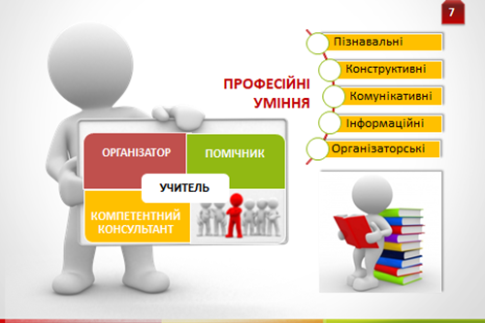

Slide 11

ВИМОГИ ДО УРОКУ:
ВИМОГИ ДО СТРУКТУРИ УРОКУ
ВИМОГИ ДО ПІДГОТОВКИ ТА ОРГАНІЗАЦІЇ УРОКУ
ВИМОГИ ДО ЗМІСТУ УРОКУ І ПРОЦЕСУ НАВЧАННЯ
ВИМОГИ ДО ТЕХНІКИ ПРОВЕДЕННЯ УРОКУ

Slide 12



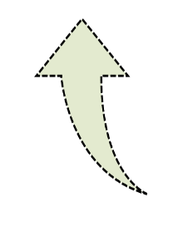

Структура сучасного уроку
1.Мотивація (5% робочого часу)
2.Представлення теми та очікуваних навчальних результатів (приблизно 5% часу уроку)
3.Надання необхідної інформації (приблизно 10% часу уроку).
4.Інтерактивна вправа — центральна частина заняття (як правило, 60% часу на уроці).
5.Підбиття підсумків, оцінювання результатів уроку (до 15% часу уроку).
6.Домашнє завдання та інструктаж до нього (5% часу уроку)

Slide 13
Чинники, які впливають на ефективність сучасного уроку
Матеріально-технічне забезпечення
Навчальні програми
Суспільна значущість навчання
Форми організації навчання
Методи навчання
Емоційний настрій
Кадрове забезпечення

Slide 14
Критерії ефективності сучасного уроку, що залежать від учня
Свідоме ставлення
Свідоме ставлення
Бажання вчитися
Здатність отримувати задоволення від навчання
Активність
Зацікавленість
Вміння слухати
Здібності учнів
Підготовка до уроку
Самоосвіта
Потреба у нових знаннях

Slide 15
У сучасній педагогіці є така цікава педагогічна ідея «Конструктор уроку», що використовується як ефективний засіб для складання уроків.
Будь-який з етапів уроку може бути реалізований різними прийомами або їх комбінаціями, тобто прийоми, по суті, і є елементами конструктору уроку.

Slide 16
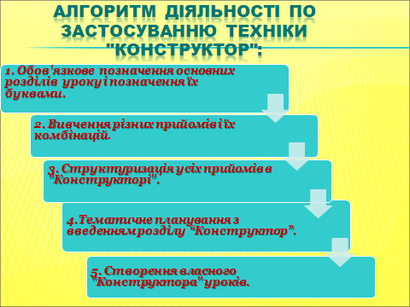

Slide 17
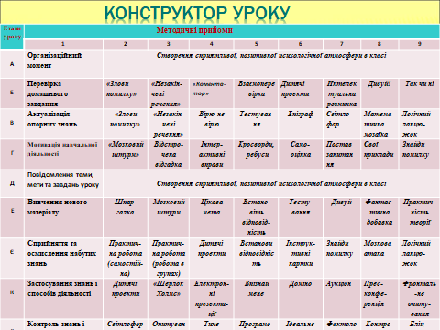

Slide 18
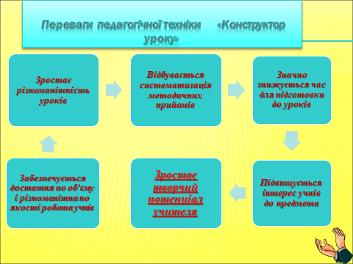

Slide 19
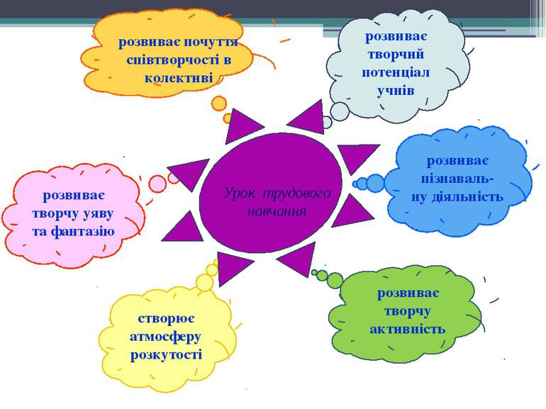

Slide 20
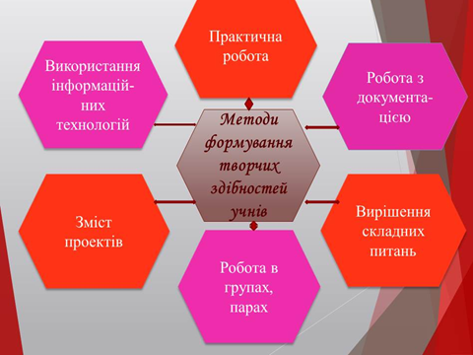

Slide 21
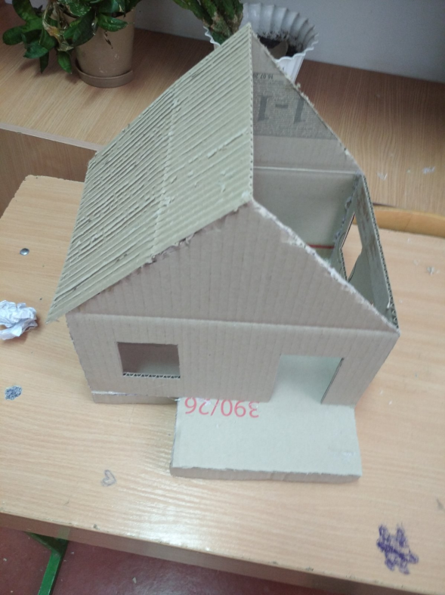
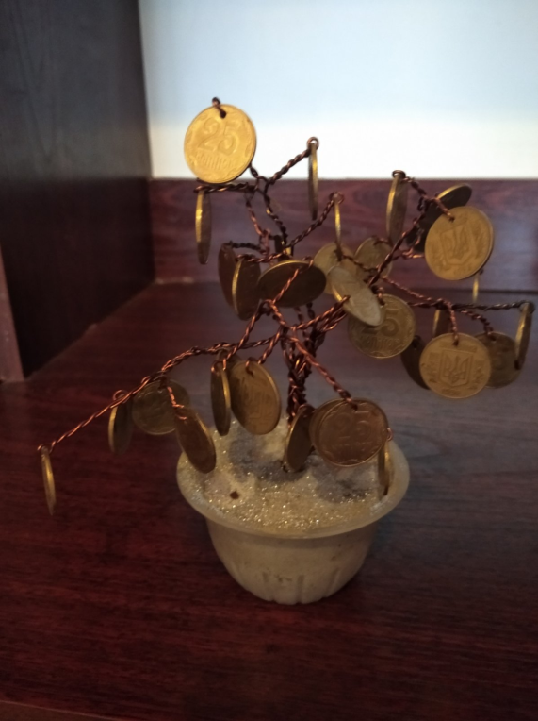
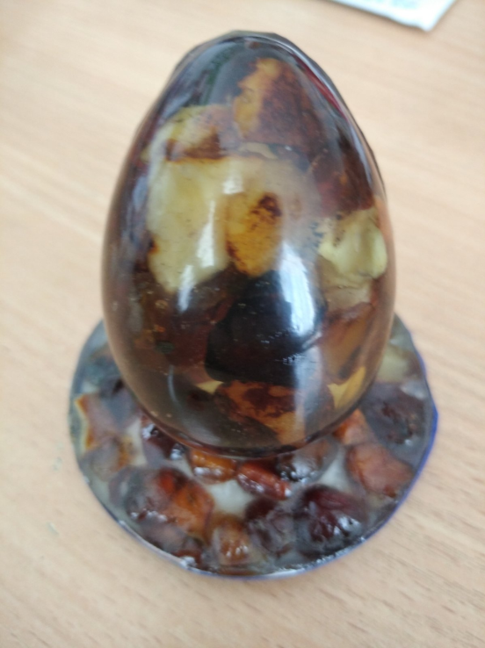
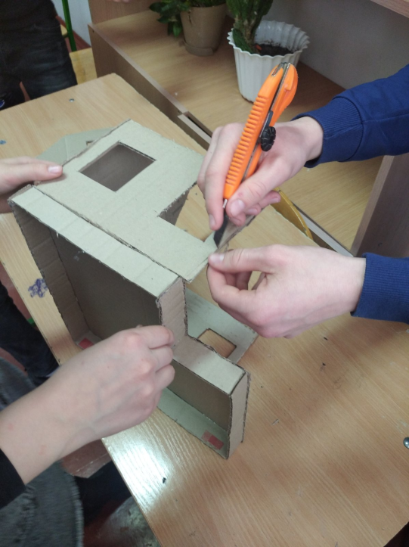
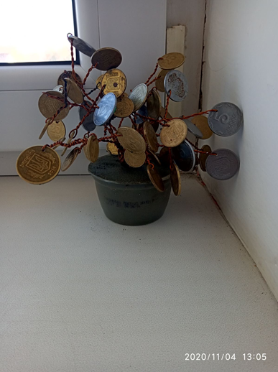
Як працюють наші діти на уроках

Slide 22
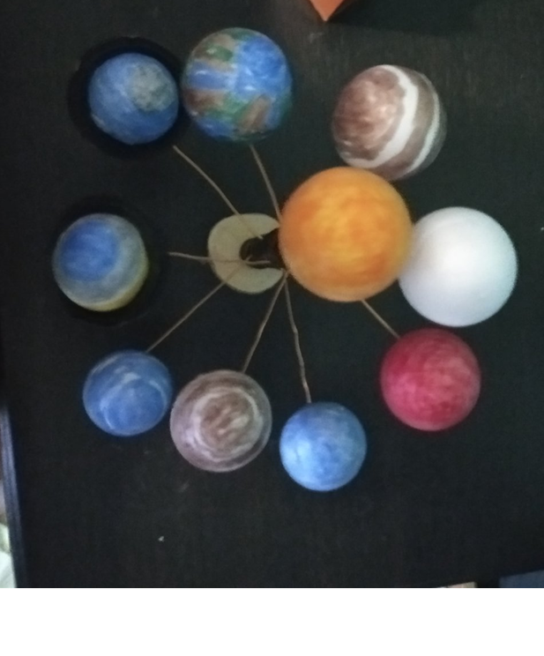
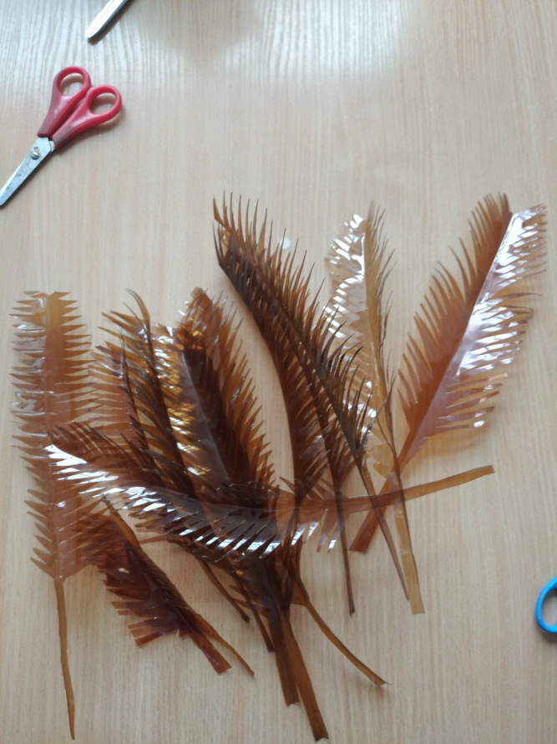
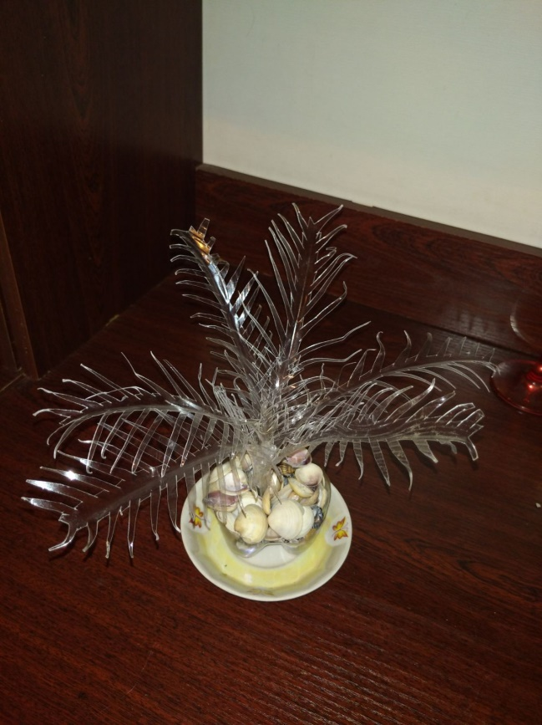

Slide 23
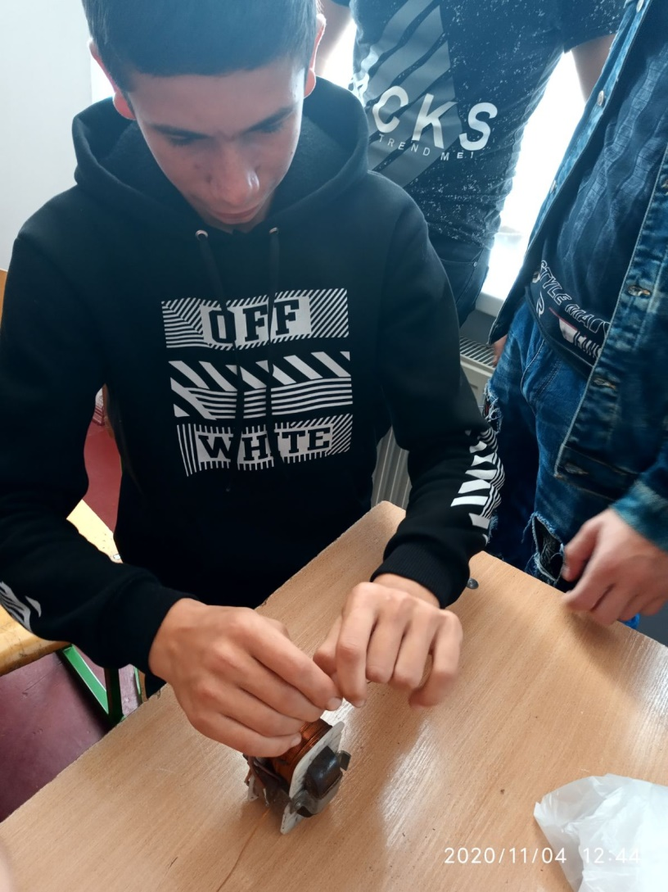
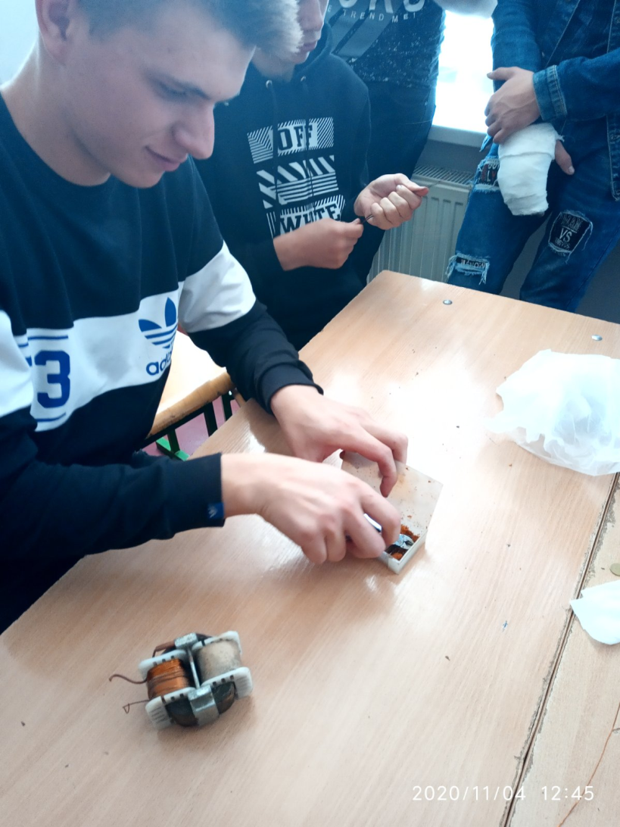

Slide 24
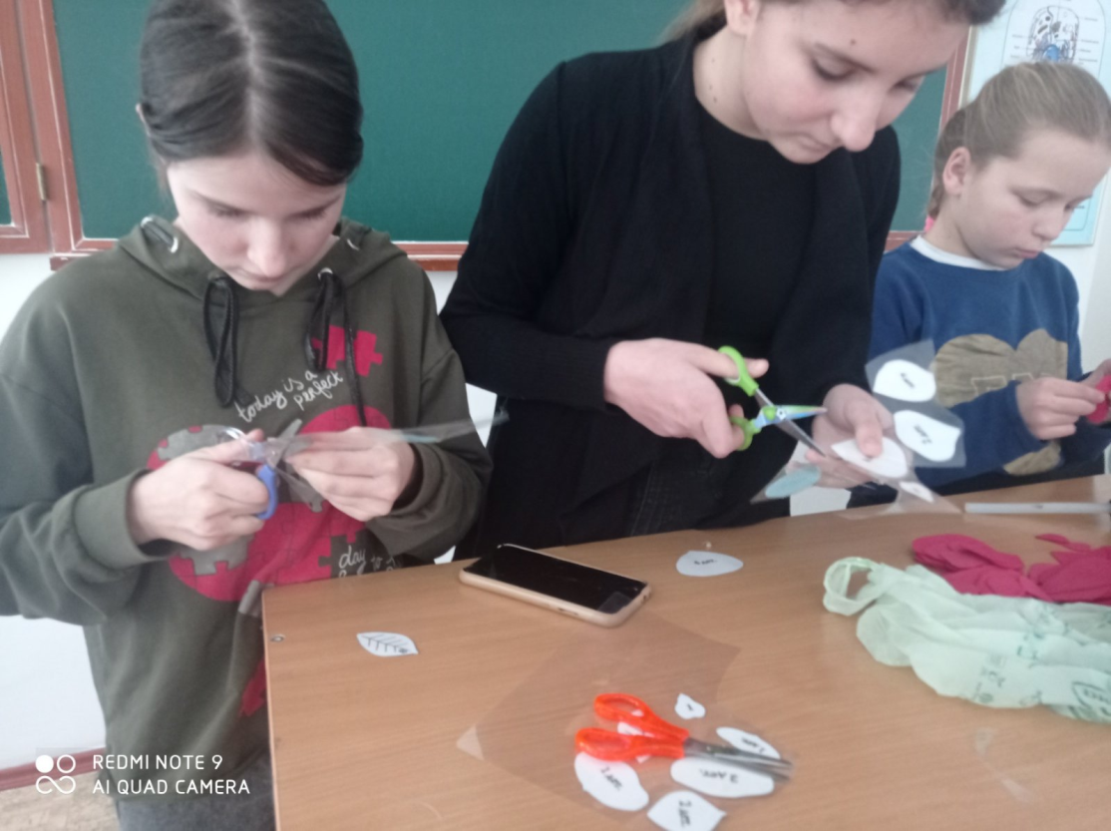
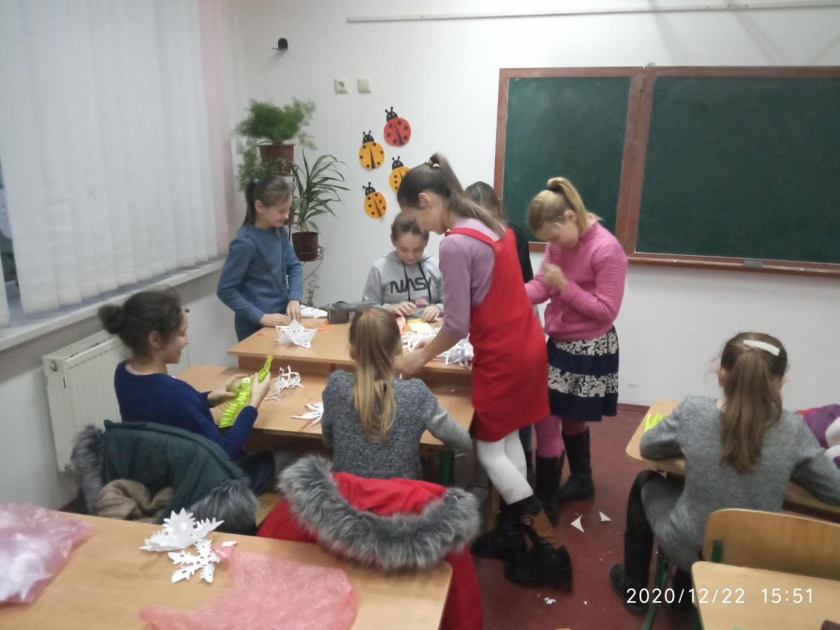

Slide 25
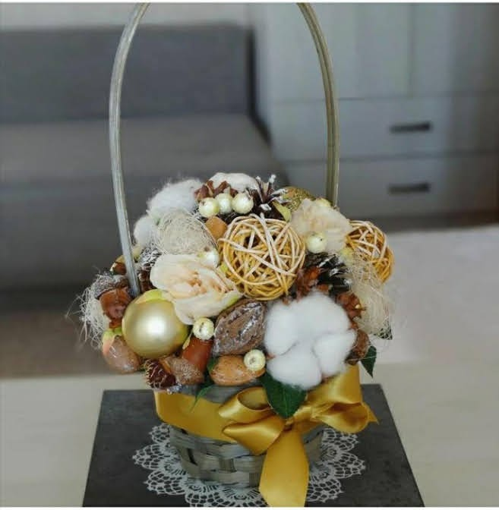
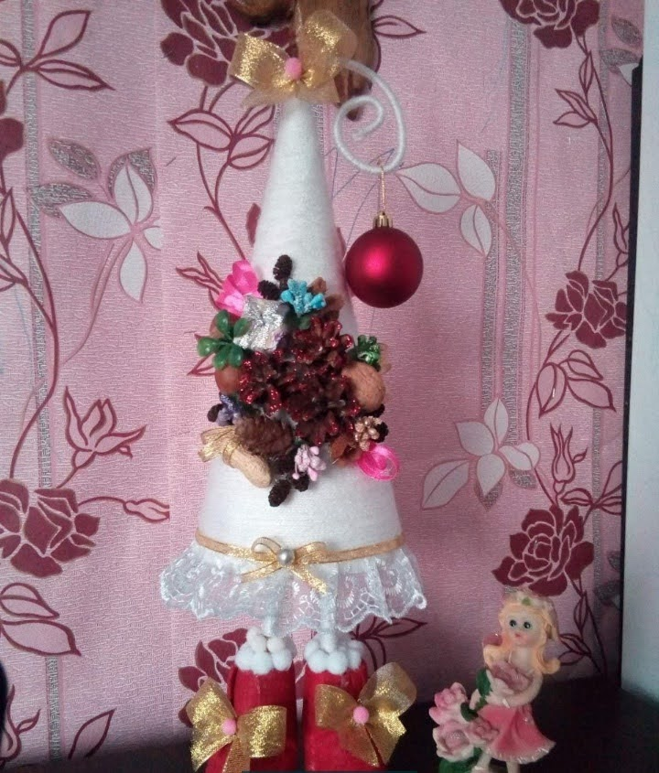

Slide 26
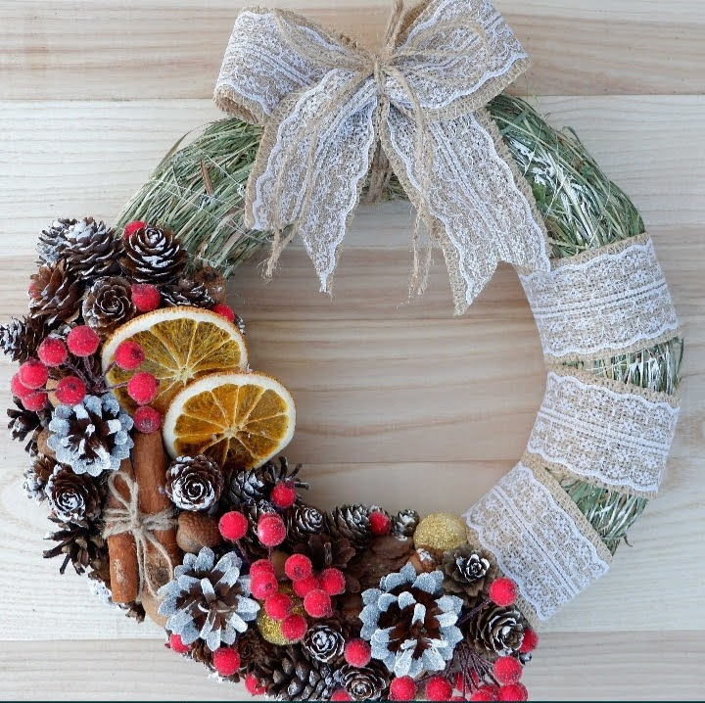
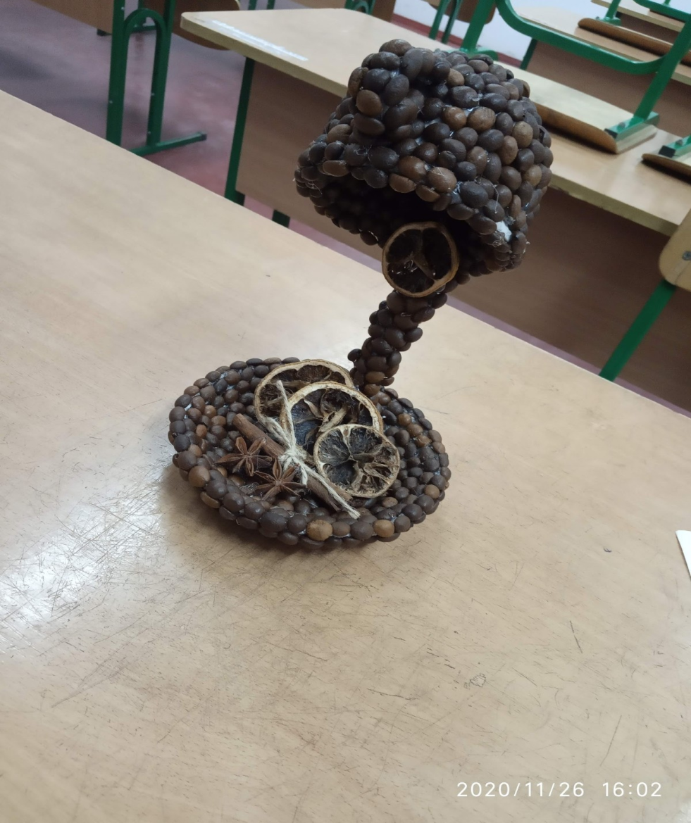

Slide 27
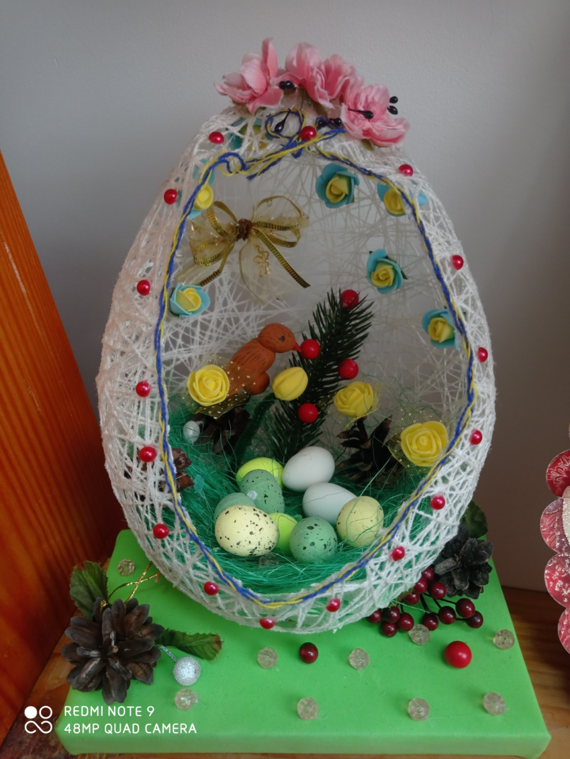
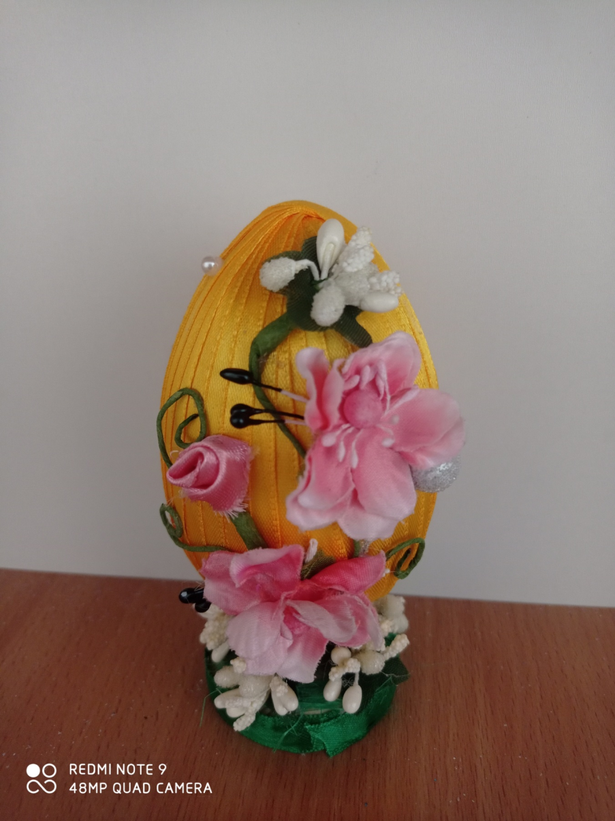

Slide 28
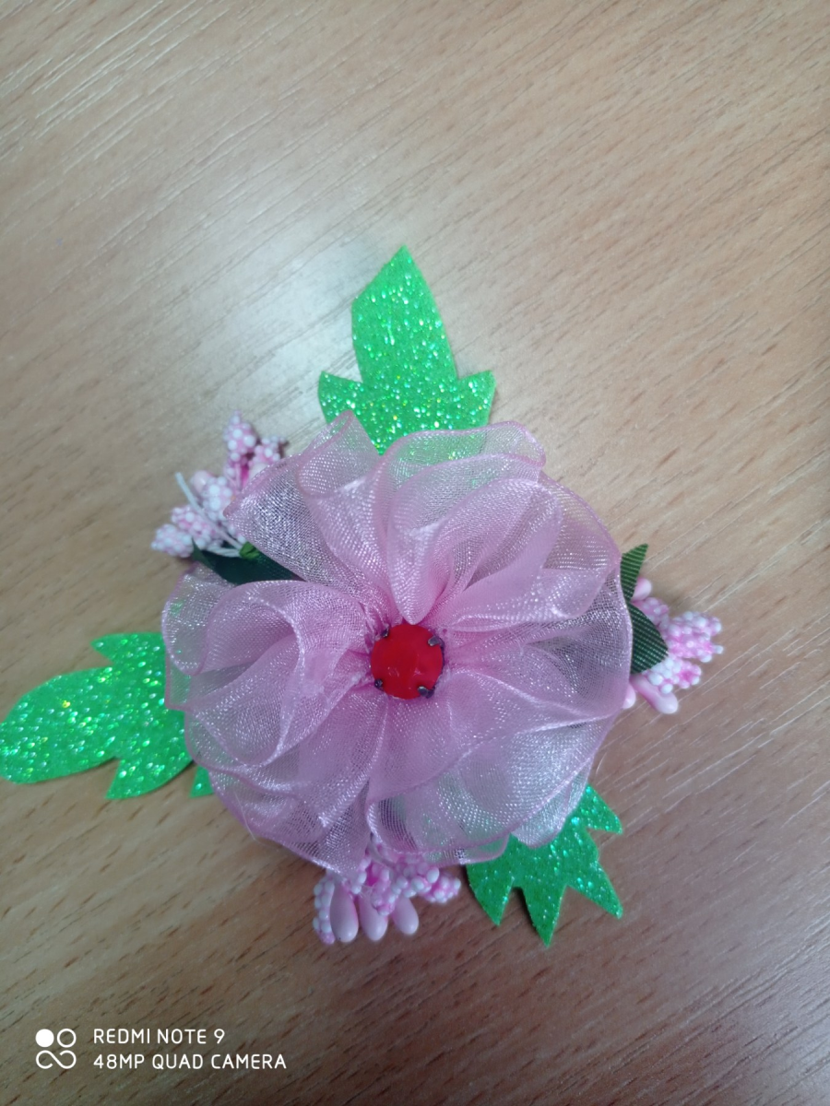
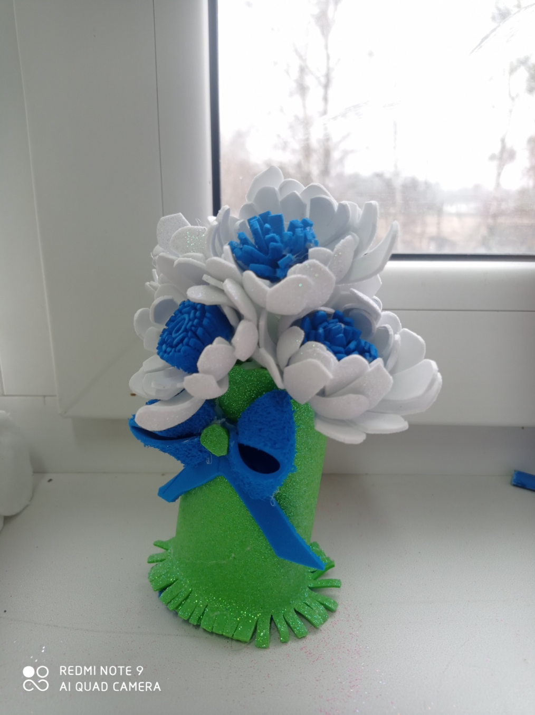

Slide 29
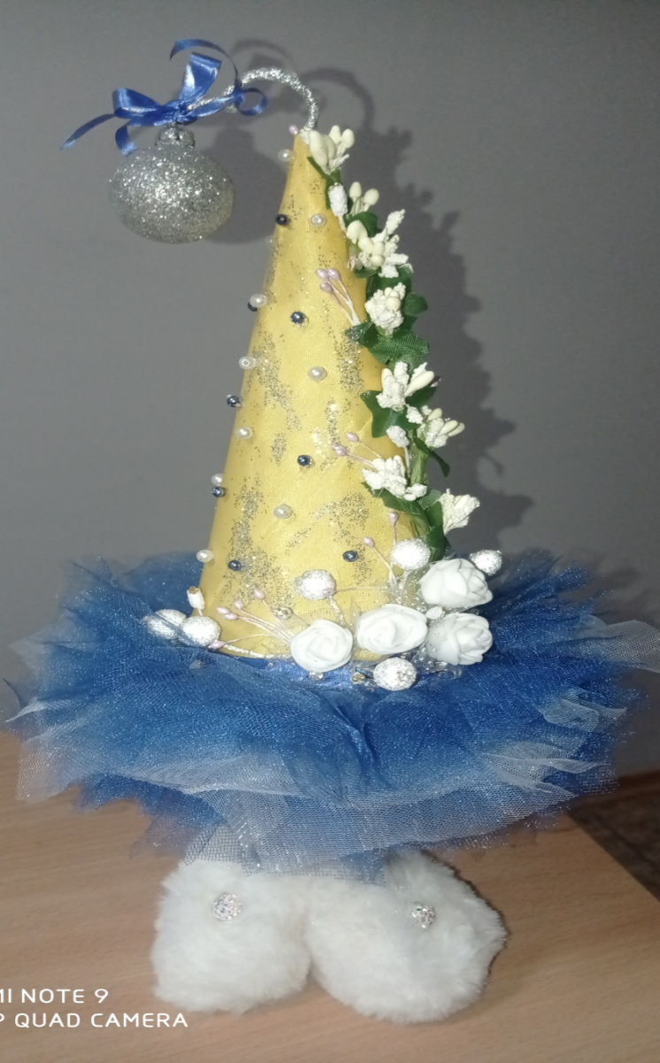
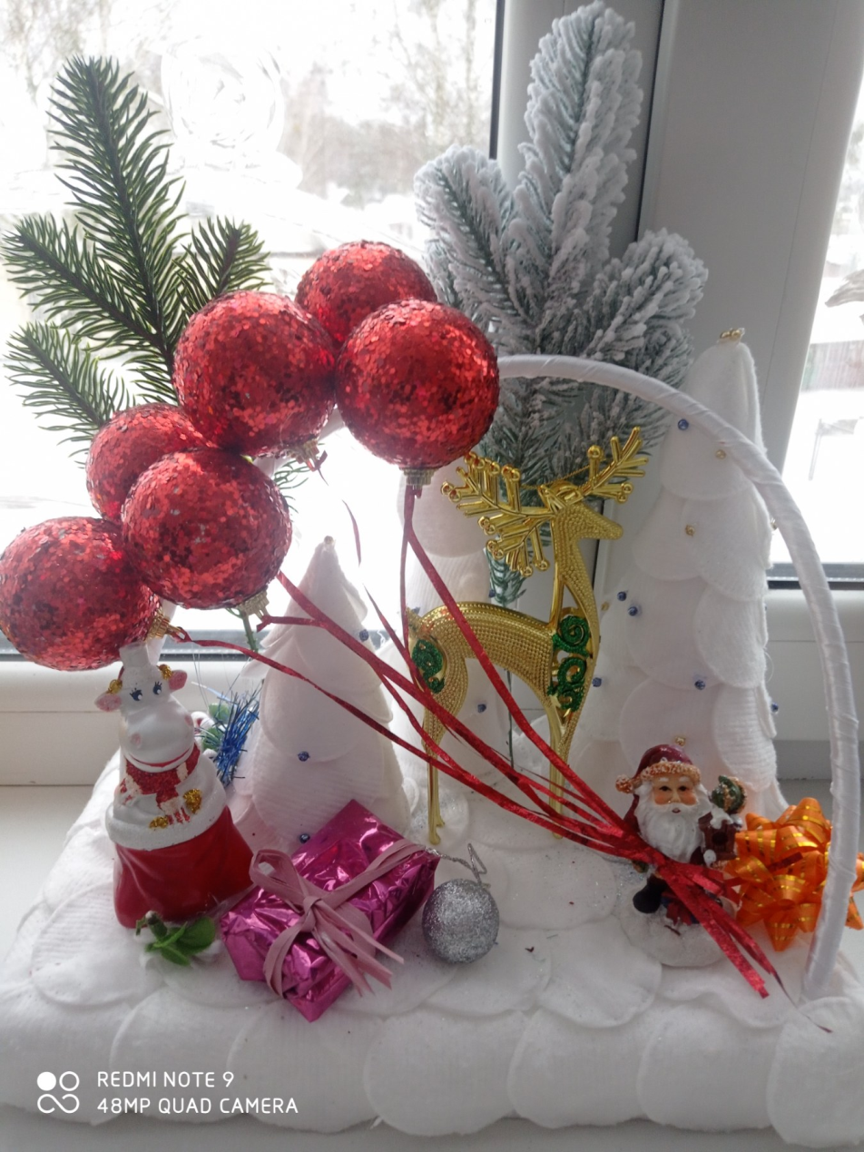

Slide 30
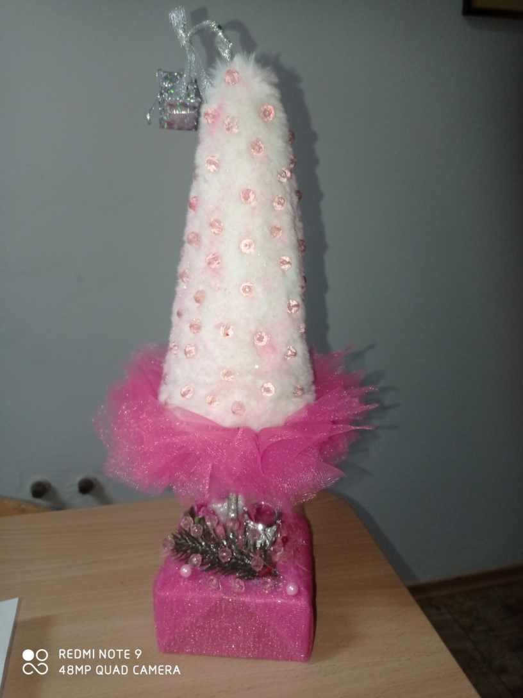
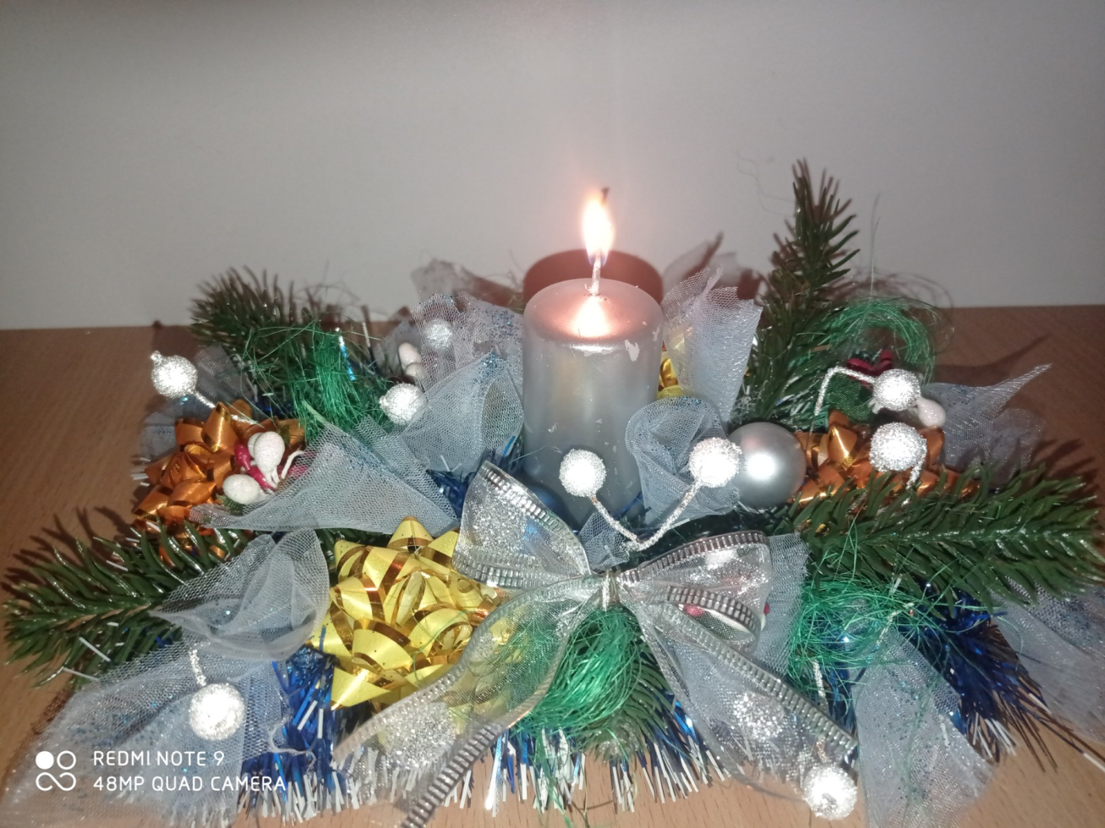

Slide 31
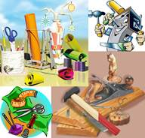
Учень – це таємниця, розгадці якого іноді треба присвятити все життя
Творче мислення Творче спілкування
Творча особистість
Творчий пошук Творча активність
Творча діяльність

Slide 32
